Slide 1
Mécanismes de sécrétion et virulence bactérienne
Réalisé par :
-IMERZOUKENE Nesrine.
-KOUCHA Imene.
-mohamed chrif Fouzia
-Meddane Raouia
- Sabri Loubna
M1 PCM Groupe :1/2

Slide 2
Plan du travail
Introduction
Systèmes de sécrétions
La virulence bactérienne
Conclusion

Slide 3
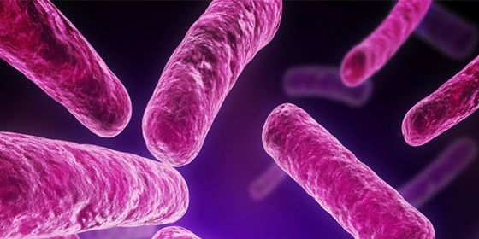
INTRODUCTION

Slide 4

Pour vivre, les bactéries doivent échanger des molécules avec l’extérieur. Au cours de l’évolution, elles développent des systèmes pour importer et exporter des molécules à travers leurs membranes.
Les bactéries pathogènes utilisent ces systèmes afin d’injecter des molécules toxiques dans la cellule cible.

Slide 5
La paroi bactérienne
L’enveloppe externe de la cellule bactérienne.
-Maintient la forme de la bactérie.
- protection contre le milieu extérieure.
-Echanges entre la bactérie et le milieu environnementale.
Les bactéries sont réparties en deux groupes selon l’organisation du peptidoglycane de la paroi :
-Les bactéries à Gram positif
-Les bactéries à Gram négatif

Slide 6
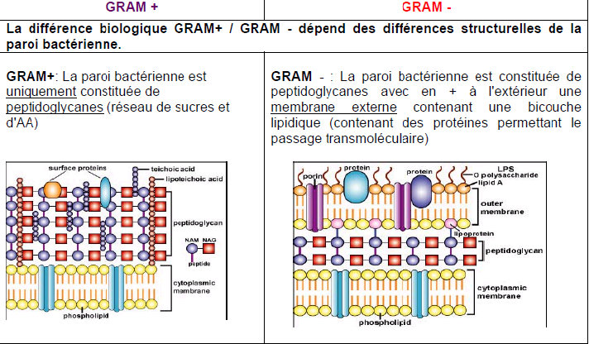

Slide 7
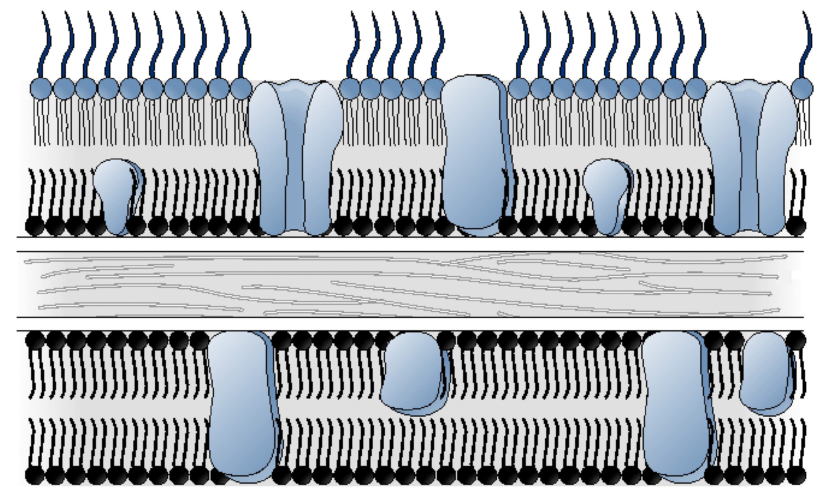
Figure 1:Paroi des Gram négatives
Lipopolysaccharide
Lipoprotéine
Porines
Membrane externe
Périplasme
Peptidoglycane
Membrane cytoplasmique

Slide 8
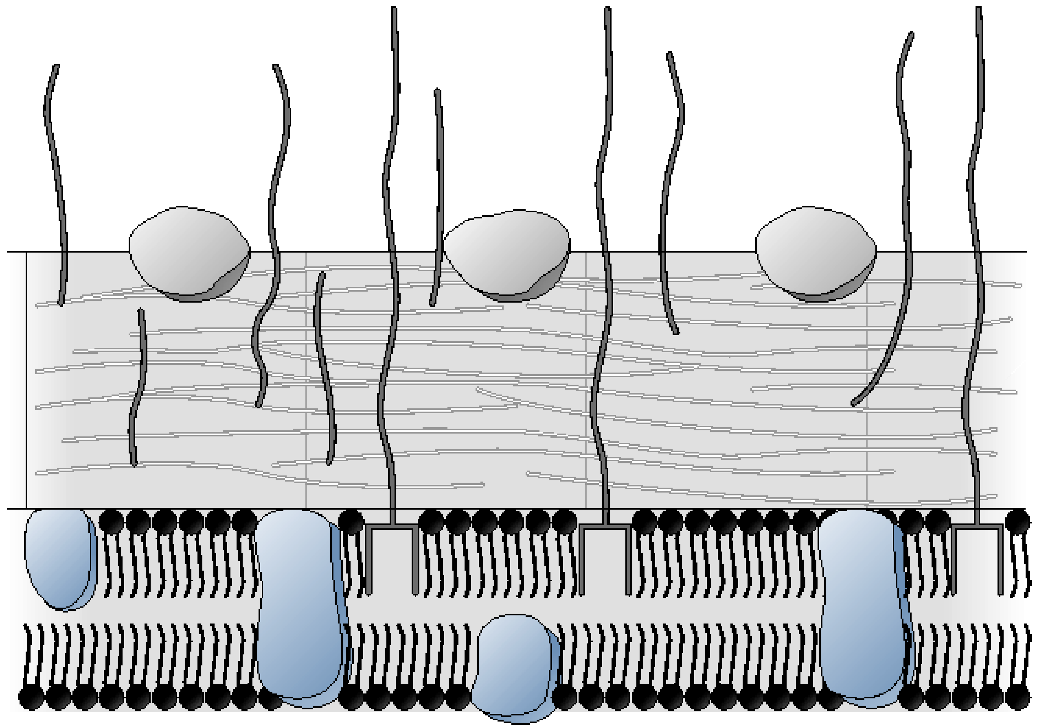
Figure 2:Paroi des Gram positives
Protéine de surface
Acide techoiques
Acide lipotechoique
Paroi
Peptidoglycane
Membrane cytoplasmique

Slide 9
Comment les protéines traversent-elles la paroi bactérienne ?

Slide 10
SYSTÈMES DE SECRETION

Slide 11
Définition
Les systèmes de sécrétion permettent le transport de macromolécules entre le cytoplasme bactérien et le milieu extérieur, à travers paroi bactérienne.

Slide 12
Les voies de sécrétion

Slide 13
Les voies d’exportation des protéines
TAT
SEC

Slide 14

Le système SEC
Il permet le passage des protéines non conformées vers le périplasmes.
Ce système comprend la protéine Sec A qui permet un apport d’énergie par l’hydrolyse de l’ATP.
Les substrats de ce système présentent en N terminal un peptide signal qui sera clivé dans le périplasme par une peptidase ce qui aboutit à la mise en conformation des protéines.

Slide 15
Le système TAT
( Twin arginine Translocation)
C’est un système qui permet l’exportation des protéines mises en conformation en utilisant comme source d’énergie la force protomotrice (gradient de protons de part et d’autre de la membrane).
Les substrats de ce système présentent en N terminal une séquence signal contenant deux arginines consécutives qui sera clivée après le passage dans le périplasme.

Slide 16
Si le système est impliqués en une seule étape: sec indépendants
Si le système est impliqués en deux étapes: sec ou tat dépendants

Slide 17
Y-a-t-il des protéines dans la membrane bactérienne qui permet la sécrétion ?

Slide 18
DIFFERENTS TYPES DE SYSTÈME DE SECRETION

Slide 19
GRAM NEGATIVE
principalement cinq types de systèmes de sécrétion sont couramment décrits chez ces bactéries.
Ils sont classés selon leur composition en protéines, leurs similitudes en acides aminés et leurs mécanismes de fonctionnement.

Slide 20
Très récemment, un sixième type de système de sécrétion , SST6, a été décrit mais très peu de données le concernant.

Slide 21
Gram -
Type II (SST2)
Type III (SST3)
Type IV (SST4)
Type V (SST5)
Types VI (SST6)
Type I (SST1)

Slide 22
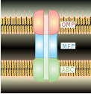
Système de sécrétion de type I
OMP(outer membrane protein)qui se trouve
dans la membrane externe.
MFP (membrane fusion protein) entre
membrane interne et membrane externe
ABC (ATP BINDING CASSETTE) au niveau
de la membrane interne.

Slide 23
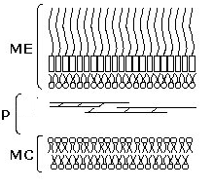
Système de sécrétion de type II
La sécrétion s’effectue en 2 étapes

Slide 24
Système de sécrétion de type II
Transfert des molécules exporté de la membrane interne de la bactérie par les systèmes de transport SEC ou TAT.

Slide 25
Système de sécrétion de type II
Une fois dans le périplasme
les molécules sont sécrété vers l’extérieur par le SST 2.

Slide 26
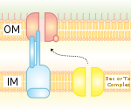
T2SS
2/Sécretion
périplasme
1/Exportation

Slide 27
Système de sécrétion de type III
Il permet l'injection directe de nombreux facteurs de virulence dans le cytoplasme de la cellule hôte.
Le SST 3 se compose de deux parties:
* Le prolongement extracellulaire.
* Le corps basale.

Slide 28
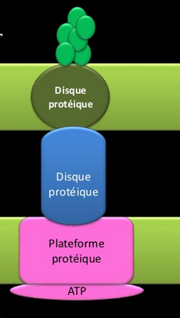
Système de sécrétion de type III
Le prolongement extracellulaire : permet le passage des protéines synthétisées du cytoplasme bactérien vers le cytoplasme de la cellule cible.
disque protéique localisé au niveau de la membrane externe qui forme un pore qui permet le passage des macromolécules.
Le Corps basale
un disque protéique qui assure le lien entre la membrane interne et la membrane externe.
une plateforme protéique qui interagit avec la membrane interne et le cytoplasme elle joue un rôle dans la reconnaissance des effecteurs.

Slide 29
Système de sécrétion de type IV
La sécrétion par ce système nécessite le contact avec la cellule cible.
Assure la sécrétion de complexes (macromolécules) nucléoprotéiques (ADN associé aux protéines) ou des protéines
La sécrétion par T4SS se fait en deux étapes.

Slide 30
Système de sécrétion de type IV
T4SS
Le pilus : se localise à la surface de la bactérie.
Milieu extérieur
Pilus
Membrane externe
Le canal transmembranaire
Le canal transmembranaire : traverse la membrane interne et externe de la paroi.
Périplasme
Membrane interne
les ATP ases : sont deux protéines associées à la membrane interne.
ATPase
Cytoplasme bactérien

Slide 31
Système de sécrétion de type V
Il inclut les systèmes appelés auto transporteurs (AT) et les systèmes à deux partenaires (TPS pour two-partner secretion)
Les AT sont constituées d’une seule protéine comprenant:
-un domaine β qui traverse la membrane externe bactérienne.
-un domaine extracellulaire appelé domaine ‘passager’.
-une région de liaison située entre ces deux domaines
Les TPS diffèrent des AT, par l’absence de la région de liaison et dans ce cas le domaines passager et β deviennent deux protéines indépendantes qui sont appelées respectivement
TpsA ou exoprotéine et
TpsB ou domaine transporteur.

Slide 32
Système de sécrétion de type VI
Il a été décrit très récemment à la fois chez des bactéries pathogènes et non pathogènes.
Il est composé de 12 à 13 protéines.

Slide 33
Gram+
Type7
SST7
La paroi cellulaire peptidoglycane des bactéries Gram positives(+) fonctionne comme un organite de surface pour le transport et l'assemblage de protéines qui interagissent avec l'environnement, en particulier, les tissus d'un hôte infecté.
Bien sue les bactéries gram + ont seulement une seule membrane ,certaines espèces notamment les mycobactéries ont une paroi cellulaire sui fortement modifiée par les lipides appelé mycomembranes

Slide 34
La sécrétion se fait uniquement en une seule etape par le système de sécrétion de type VII( SST7)
La sécrétion de type VII est une voie de sécrétion non-canonique pour protéines de la famille des mycobactéries
SST7Composé de 12 à 25 protéines A été caractérisé pour la première fois chez Cholerae de Vibrio.

Slide 35
Les modelés actuels de ce système suggèrent qu’il est composé de :
-Un canal de translocation interne :formé par la protéine membranaire intégrale rv3877.
-Canal distinct dans la mycomembrane :protéine encore inconnu .
-Chaperone :ancré dans la membrane interne de la bactérie .

Slide 36

A retenir
protéines sont exportées du cytoplasme vers le périplasme de la bactérie par l’intermédiaire de chaperones, d’une séquence signal spécifique des préprotéines et des translocase .
Le peptide signal est clivé lors de l’exportation.
Le processus d’exportation est actif et nécessite un apport d’énergie.
Le passage à travers des membranes se fait via a des systèmes de sécrétion, parmi ces systèmes cités ,il y en a ceux :
impliqués en une seule étape appelés sec indépendants (type 1 et type 3).
et ceux impliqués en deux étapes appelés sec ou tat dépendants (type 2, 4, 5, et 6).

Slide 37
la virulence bactérienne

Slide 38
?
La pathogénicité
La virulence
?
?
?

Slide 39
1-La pathogénicité :
Définition de la bactérie pathogène
Bactéries responsables d'une maladie même chez le sujet " sain " possédant des défenses immunitaires normales.

Slide 40
Le Pouvoir pathogène
C’est l’ensemble de mécanismes conditionnant le type de maladie dépendant d’une bactérie.
Pour induire une maladie infectieuse, un agent pathogène doit donc être capable :
1. d’être transporté vers l’hôte.
2. d’adhérer et de coloniser ou d’envahir l’hôte.
3. d’échapper aux mécanismes de défenses de l’hôte.
4. de posséder la capacité mécanique, chimique ou moléculaire de nuire à l’hôte.

Slide 41
2-La virulence:
Définition de la virulence bactérienne
- La virulence désigne le caractère pathogène nocif et violent d'un micro-organisme (bactérie ou champignon).
En biologie , la virulence correspond au degré de rapidité , de multiplication d'un virus dans un organisme donné, donc à sa vitesse d'envahissement

Slide 42
3-Etapes de la virulence bactérienne:
1/ colonisation: est liée à l’adhésion bactérienne, cette adhésion se fait à travers des adhésives qui sont soit des protéines exprimées à la surface de la bactérie ou
le pili.
2/ multiplication:qui peut être intracellulaire ou extra cellulaire pour trouver environnement approprié à son développement et sa reproduction
3/ dissémination: les bactéries se déplacent par voie sanguine ou lymphatique afin de propager l’infection.
1/ colonisation: est liée à l’adhésion bactérienne, cette adhésion se fait à travers des adhésives qui sont soit des protéines exprimées à la surface de la bactérie ou
le pili.
2/ multiplication:qui peut être intracellulaire ou extra cellulaire pour trouver environnement approprié à son développement et sa reproduction
3/ dissémination: les bactéries se déplacent par voie sanguine ou lymphatique afin de propager l’infection.

Slide 43
3-Les facteurs favorisant le pouvoir virulent d'une bactérie
Capacité à adhérer aux cellules
Capacité à détruire les tissus
Résistance à la phagocytose

Slide 44
4-Le pouvoir toxique d'une bactérie : production de toxines
Les endotoxines
sont liées à la paroi des bactéries. Elles ne peuvent être libérées que si un macrophage détruit la bactérie.
les symptômes caractéristiques pour chaque maladie.
pouvoir antigénique est très élevé.
Il existe un vaccin contre ces toxines : vaccin antitétanique.
Les exotoxines sont sensibles a la chaleur.
Exemples :toxine tétanique, botulique et diphtérique
Peuvent traverser la paroi des bactéries qui les ont produites.
Les symptômes des maladies sont les diarrhées et vomissements.
Pouvoir antigénique est faible.
Il n'existe aucun vaccin contre ces toxines.
Peu sensibles a la chaleur.
Exemples de toxines : toxine de l'escherichia coli et de la salmonella.
Les exotoxines

Slide 45
Les exotoxines protéines solubles ; libérées dans environnement pendant la croissance bactérienne.
Mode d’action des exotoxines:
-Inhibe la synthèse des protéines : toxine diphtérique.
-Inhibe la synapse nerveuse: toxine tétanique
-Altère le transport membranaire: toxine cholérique
-Endommage la cellule: toxine staphylococcique

Slide 46
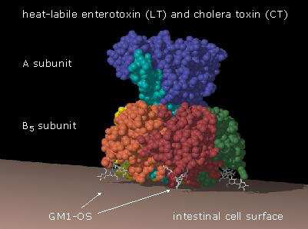
Figure 3:exemple de la toxine cholérique

Slide 47
5-Le pouvoir invasif et le pouvoir toxique d'une bactérie
peu invasives et/ou peu toxigènes
virulentes (peu ou pas toxigènes)
des maladies chez un individu, qu'il soit en bonne santé ou affaibli. Salmonella enterica responsable de toxi-infection alimentaire (TIA).
Bactéries invasives et toxigènes
des maladies chez un individu qu'il soit en bonne santé ou affaibli. le Clostridium responsable de la gangrène gazeuse.
Leur pouvoir pathogène est donc faible et elles ne rendent malades que les personnes qui ont un système immunitaire déficient, affaibli, ou immature Staphylocoque doré responsable de diverses infections.
Bactéries toxigènes (peu ou pas virulentes) des maladies chez un individu, qu'il soit en bonne santé ou affaibli. Clostridium tetani responsable du tétanos.
Notes:
- le pouvoir invasif : capacité à se répandre dans les tissus.
- Pouvoir infectieux : capacité à établir un foyer infectieux
- Pouvoir toxicogène : capacité à produire des toxines.

Slide 48
A retenir
La virulence et le pouvoir pathogène sont deux notions distinctes :
la virulence : se définit par la capacité que possède la bactérie pour déclencher une maladie infectieuse et elle est définit par la dose infectante (notion quantitative)
Le pouvoir pathogène : c’est l’ensemble de mécanismes conditionnant le type de maladie dépendant d’une bactérie (notion qualitative)

Slide 49
Conclusion

Slide 50
la sécrétion des effecteurs peut se faire en une ou deux étapes et cela selon la nature et la taille des molécules effectrice.
La bactérie pathogène secrète des molécules effectrices appelées : facteurs de virulence, qui ont des sites d’action bien déterminé au niveau de la cellule hôte.
l’étude du cycle infectieux des bactéries est très bénéfique dans le développement de nouveaux vaccins et l’identification de nouvelles cibles thérapeutiques pour la mise au point de nouveaux anti-infectieux.

Slide 51
Merci pour votre attention

